Slide 1
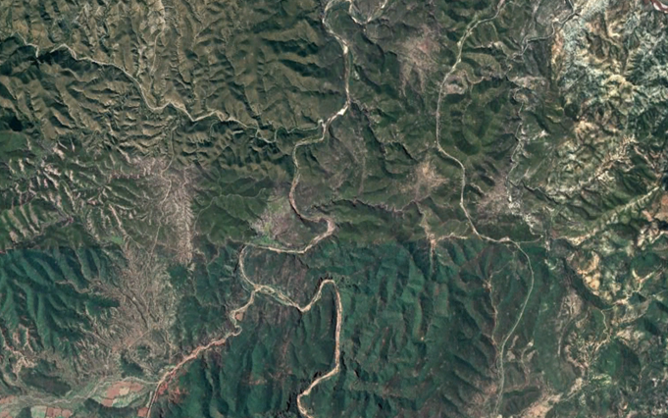




Análisis espacio-temporal de la distribución de la cobertura de suelo y dinámicas de la vegetación en zonas de interés para la conservación en el centro-este del estado de Sonora
Biol. Sara Dennis Pacheco
7 de enero de 2022

Slide 2

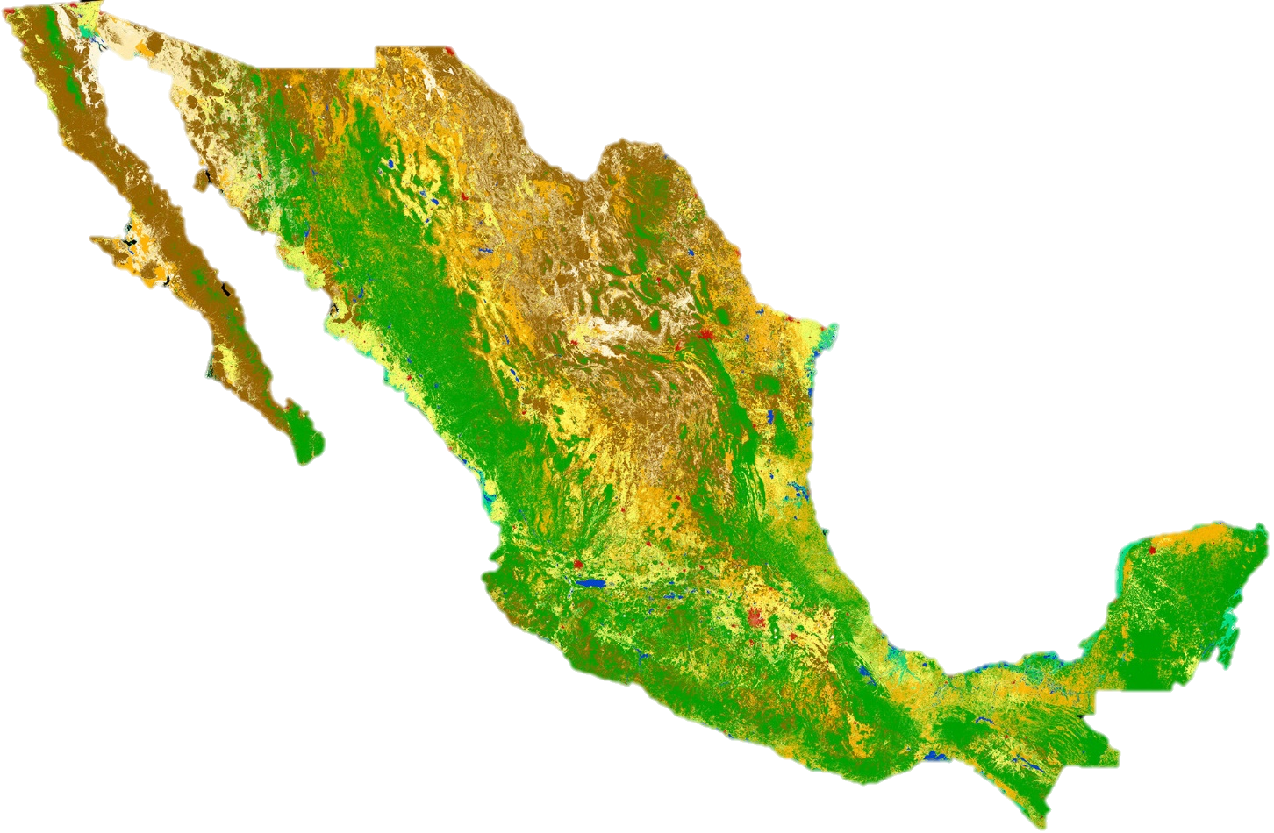
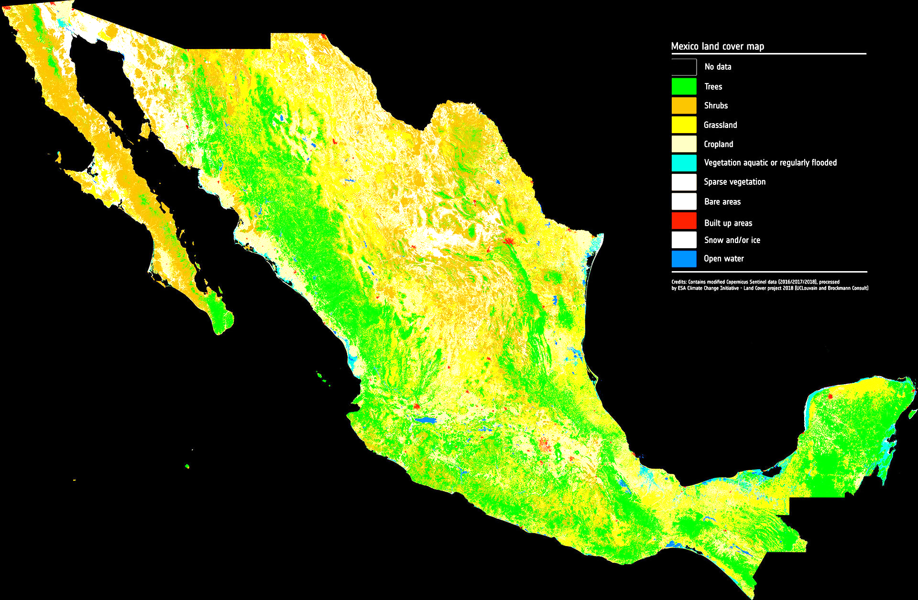
Aproximadamente tres cuartas partes de la superficie terrestre ha sido alterada por actividades humanas.
Transformación de ecosistemas (avance frontera agrícola, ganadera, urbana).
Cuantificar y comprender el cambio en el uso de la tierra y su dinámica espacio-temporal.
¿Cómo cambia la heterogeneidad y los procesos ecológicos del paisaje tras un cambio de uso de suelo?
(Winkler et al., 2021)

Slide 3
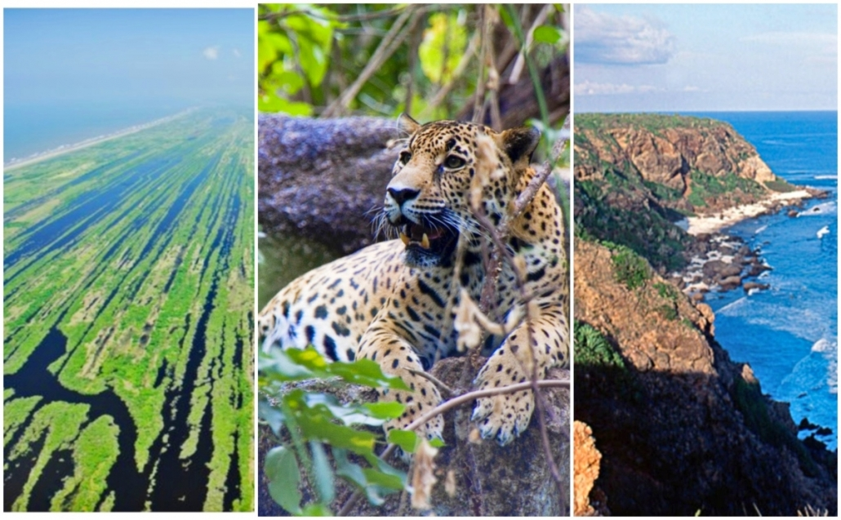
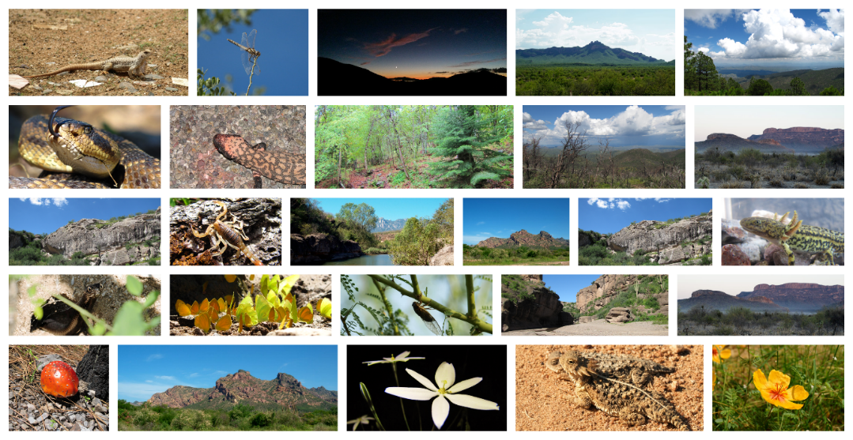
Reservas para la conservación:
Principales estrategias en conservación.
Buenos escenarios para llevar a cabo estudios que respondan estas preguntas.
Cambios en la dinámica local/regional.
Seguimiento de procesos ecológicos a largo plazo.

Slide 4
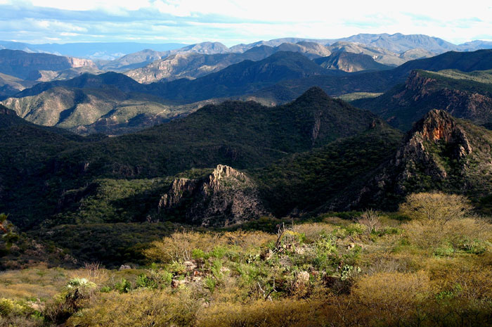
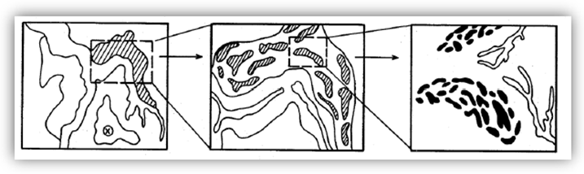
Ecología del paisaje
Relación entre patrones espaciales y procesos ecológicos:
Heterogeneidad (causas y consecuencias).
Considera tiempo y espacio.
Efecto antrópico.
Multiescalar.
(Arroyo-Rodríguez et al., 2017).

Slide 5
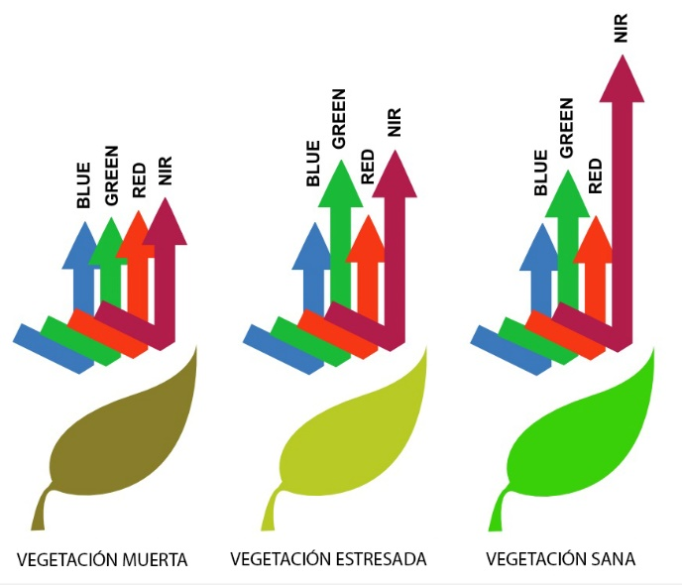

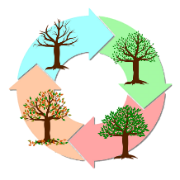
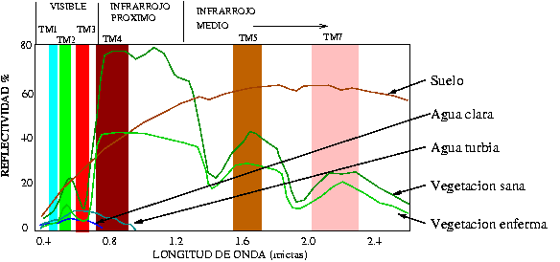
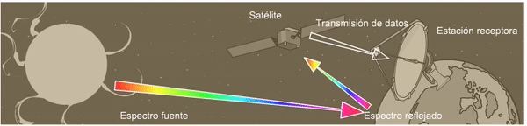
Percepción remota
Obtener información sin contacto directo.
Teledetección
Adquiere datos de la interacción electromagnética superficie-sensor.
Propiedades espectrales.
En vegetación.
IV

Slide 6
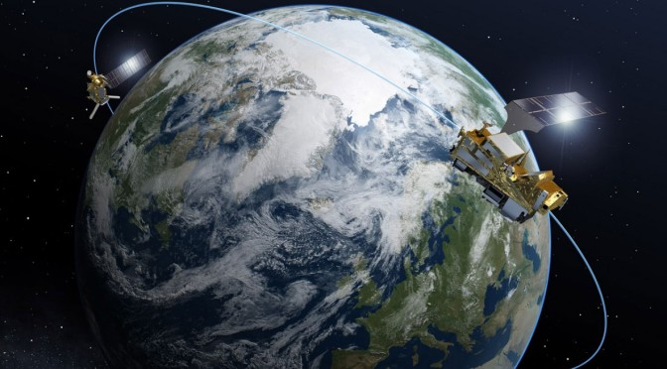
Percepción remota y teledetección en conservación
Cambios que ocurrieron bajo diferentes factores de impacto y prácticas de gestión.
Detectar y cuantificar cambios al paso del tiempo.
Estudio de áreas extensas, remotas, de difícil acceso.
Esfuerzo de muestreo (escala temporal, recursos).
Pautas útiles y sustentadas para toma de decisiones.
(Kumar et al., 2015; Duan et al., 2020; Wang et al., 2020).

Slide 7
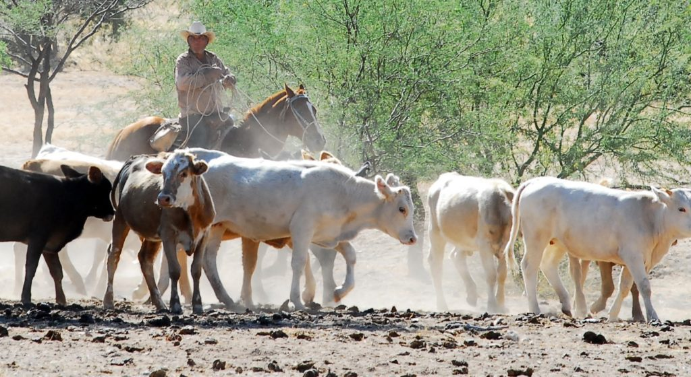
En general, las comunidades vegetales que se encuentran bajo uso con fines de conservación presentan:
Mayores niveles de disponibilidad de recursos.
Más biodiversidad y cobertura de suelo.
Aumento en los servicios ecosistémicos.
No todos los resultados obtenidos son igual de concluyentes.
Efectos no predecibles.
Particularidades de cada sitio.
Actividad ganadera en Sahuaripa, Sonora.
(Higgins et al., 2002; Gray et al., 2016; McDonald et al., 2019; del Rio et al., 2020).

Slide 8
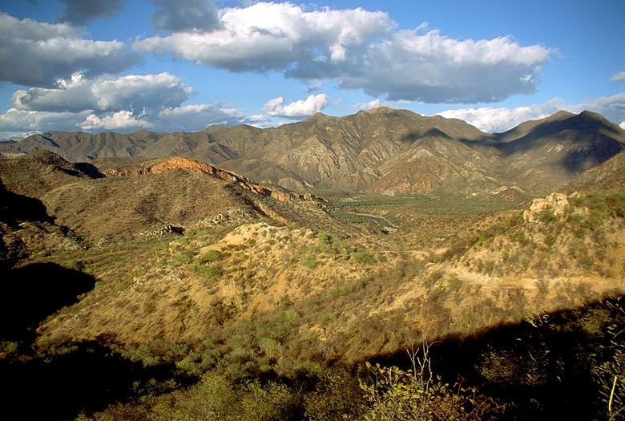
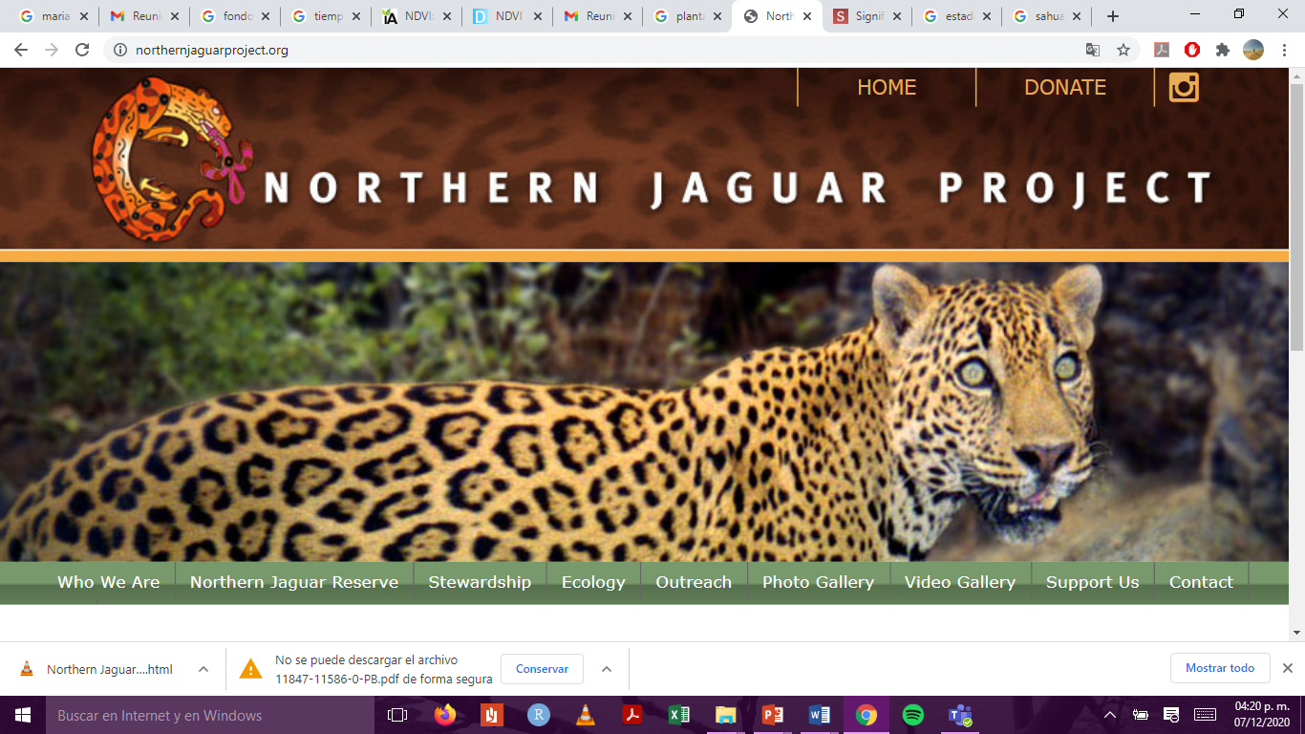
Reserva del Jaguar del Norte (NJR):
Reserva natural de carácter privado, en Sahuaripa, Sonora.
Objetivo: proteger a la población más septentrional de jaguar (Panthera onca).
Remoto, accidentado.
Refugio.
Una de las principales acciones: exclusión de ganado.
Sitios aledaños.

Slide 9
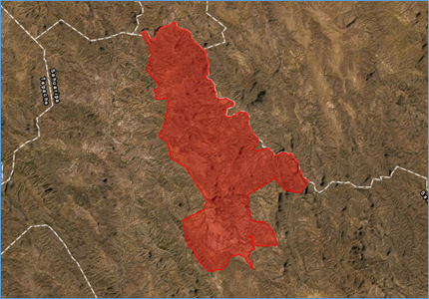
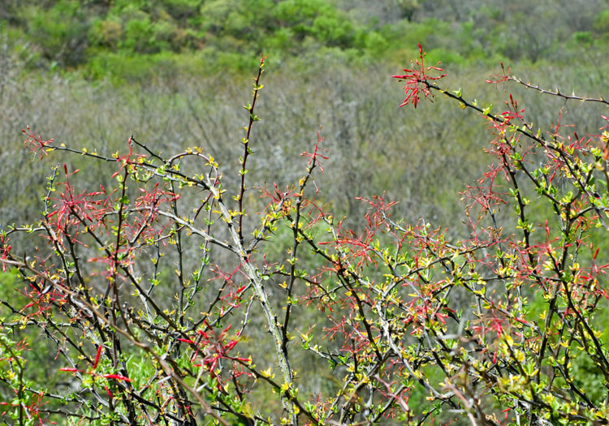
Pregunta de investigación
¿Cuál ha sido la tendencia en la composición, distribución y fenología de la vegetación tras la implementación de la reserva en el área de estudio?
¿Es posible detectar diferencias en la composición, distribución y fenología de la vegetación, dentro y fuera de la reserva, como consecuencia de la implementación de acciones para la conservación?

Slide 10
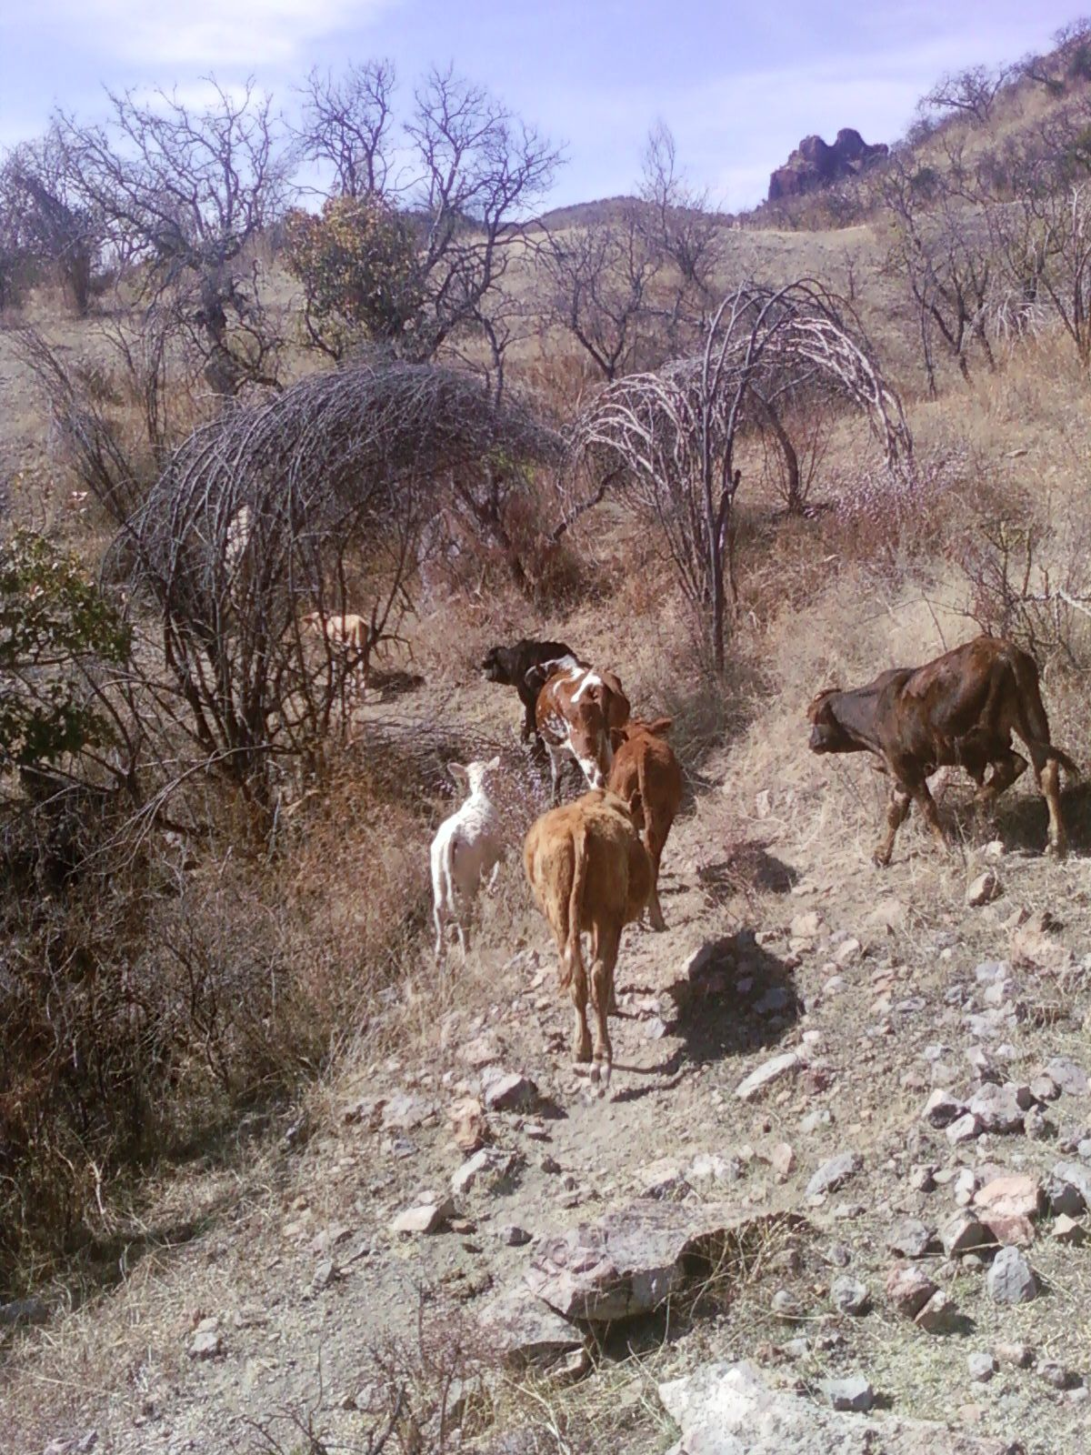
Hipótesis científica
Al implementar protocolos de conservación se influye en los patrones y procesos de los ecosistemas. Por lo tanto, la implementación en el área de estudio repercutirá en la distribución y función de la vegetación, lo cual será detectable al comparar el área de estudio en diferentes momentos y sitios aledaños externos que se encuentran dentro de la misma matriz paisajística, pero donde no se han aplicado acciones para la conservación.

Slide 11
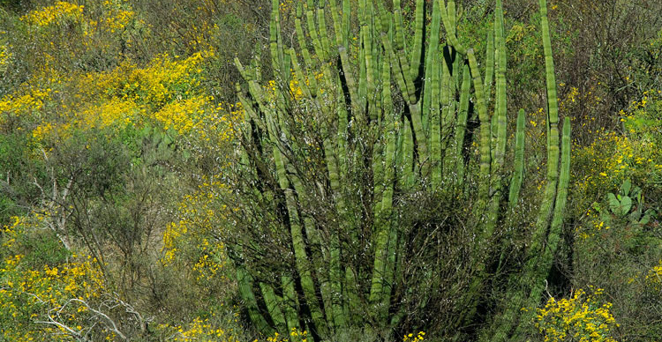
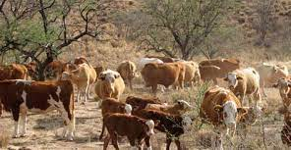
Objetivo general:
Determinar el efecto de la implementación de una reserva natural, sobre la composición, distribución y fenología de la vegetación en zonas de interés para la conservación en el centro-este del estado de Sonora.
Objetivos

Slide 12
Objetivos específicos:
1
Caracterizar la estructura de la vegetación en el área de estudio.
2
Clasificar los principales tipos de vegetación existentes en la reserva, para posteriormente realizar análisis de cambio post-clasificación.
Comparar la estructura y fenología de la vegetación a lo largo del tiempo, dentro y en sitios aledaños a la reserva.
3

Slide 13
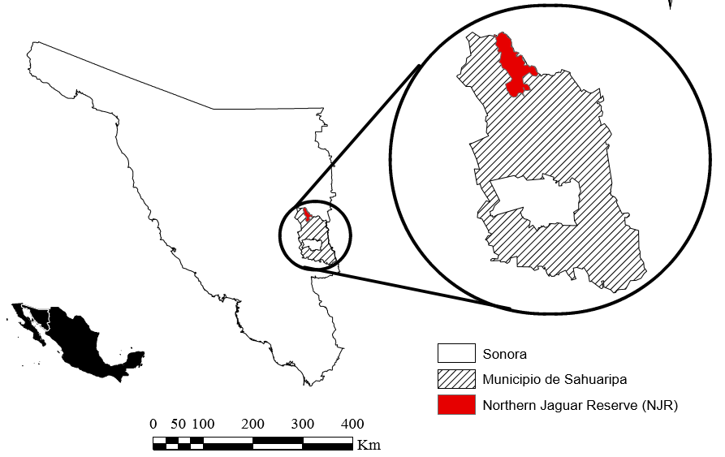
Área de estudio: Reserva del Jaguar del Norte (NJR)
Noroeste de México, Sahuaripa, Sonora.
~23,000 ha. (230 km2).
Fragmentos con diferentes etapas de exclusión de ganado bovino.
Circundante a la Sierra Madre Occidental. Sierra Zetasora.
1,200 msnm.

Slide 14

Área de estudio: Reserva del Jaguar del Norte (NJR)
Inicio 2003.
Naturalia A. C.
Northern Jaguar Poryect (NJP).
Reserva del Jaguar del Norte (NJR). Unidad de conservación a largo plazo.
(Northern Jaguar Project, 2008).

Slide 15
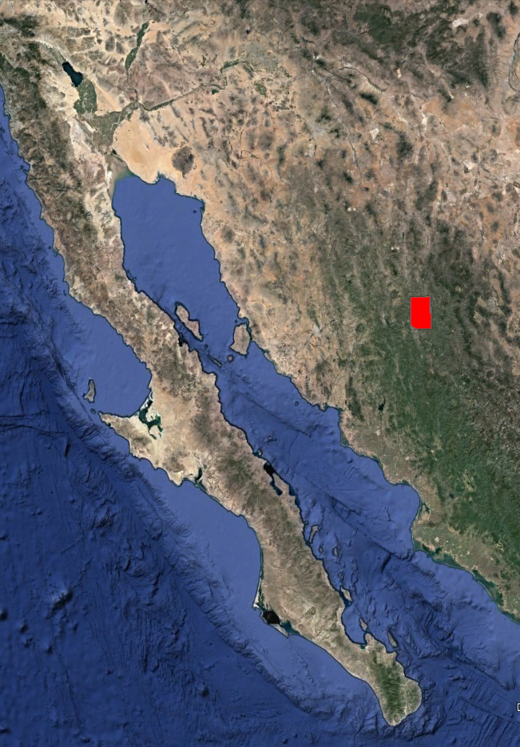
El área de estudio comprende un área más extensa:
35 x 55 km (192,500 ha).
Clima:
Semiseco, muy cálido y cálido BS1(h)hw.
Semiseco semicálido BS1hw(e).
Temperatura media anual: 21.8 - 23.6 °C.
Precipitación media anual de 574.6 -600 mm.
Régimen biestacional (80-20%).
Mezcla de comunidades naturales y ecotonos entre elementos florísticos.
Región prioritaria.
(García, 1998).

Slide 16
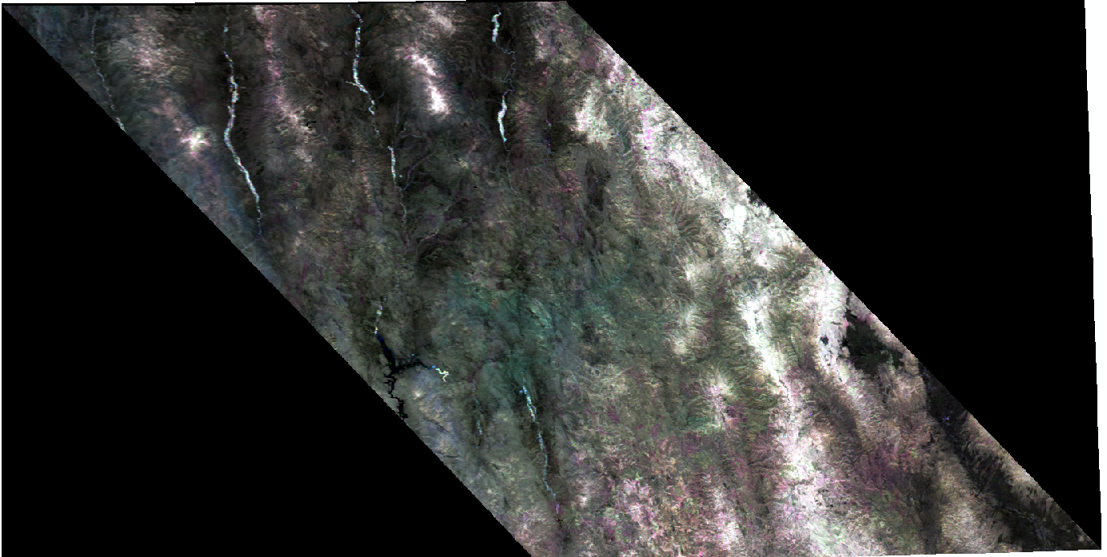
3
Metodología: Comportamiento fenológico de la vegetación
Solicitud de información geoespacial a la ORNL DAAC for Biogeochemical Dynamics (Subconjunto de datos MODIS/VIIRS):
Producto MOD13Q1 del sensor MODIS.
NDVI e EVI (resolución temporal de 16 días y espacial de 250 m).
Cronosecuencia de 21 años (2000-2020).
Uso de capas de clasificación por tipos de vegetación.
Producto | Índices de Vegetación de MODIS/Terra (NDVI/EVI)
Localización | Centrado en Latitud: 29.39175, Longitud: -109.1272 (DATUM WGS84)
Dimensiones | 200.25 km de ancho x 200.25 km de alto
Cronosecuencia | 18 de febrero de 2000 al 18 de diciembre de 2020

Slide 17
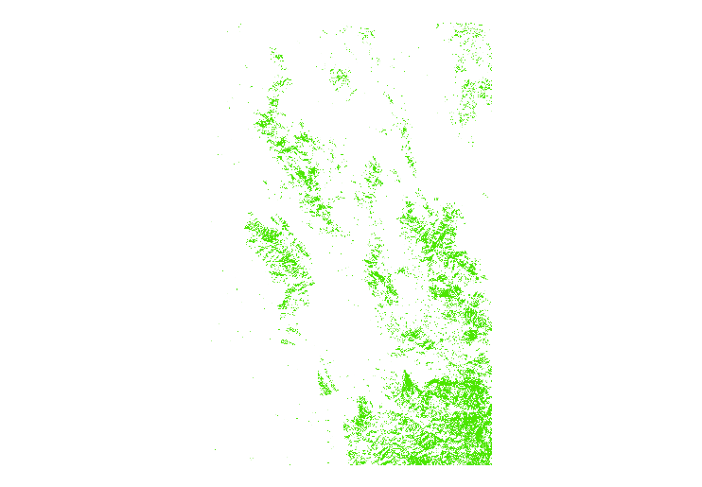
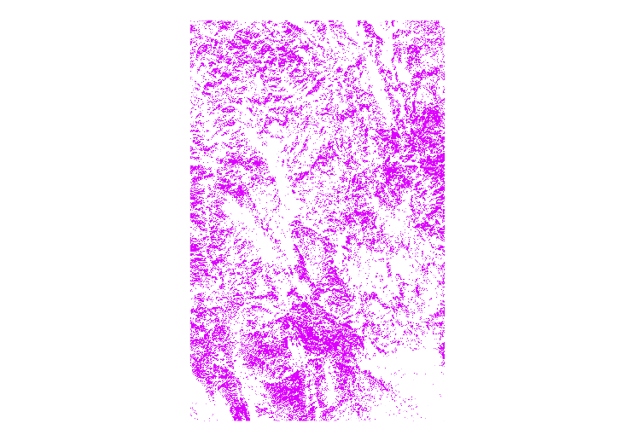

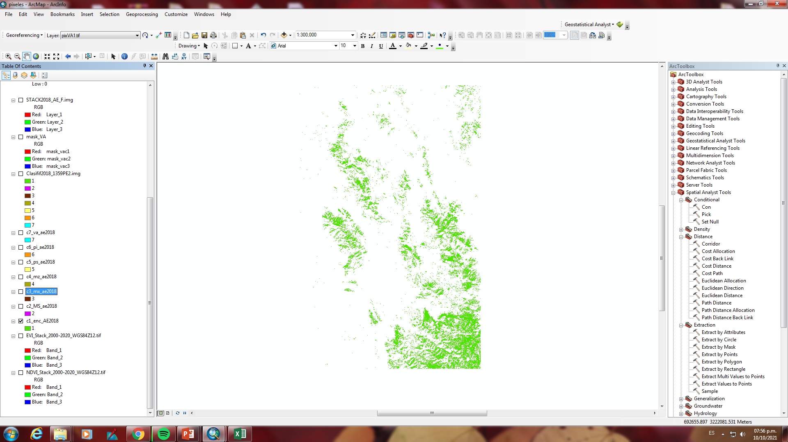
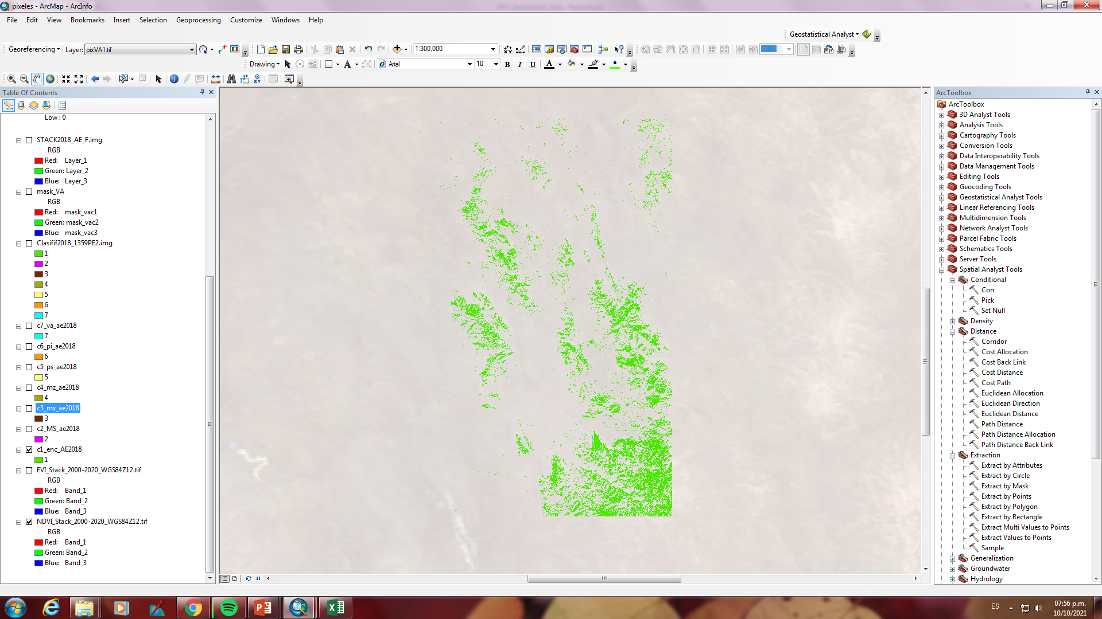
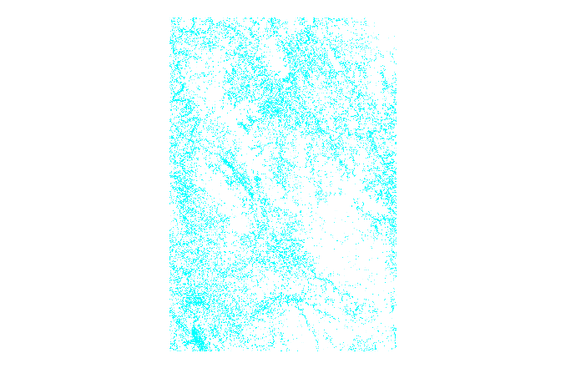
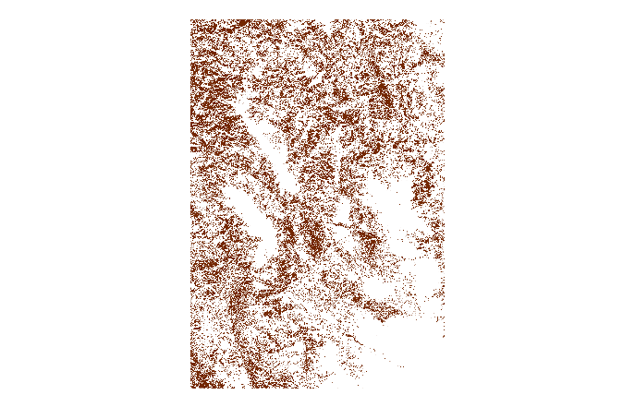
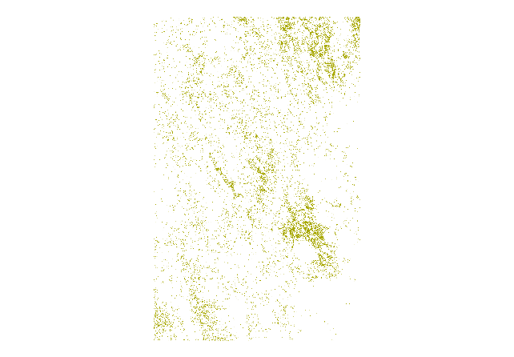

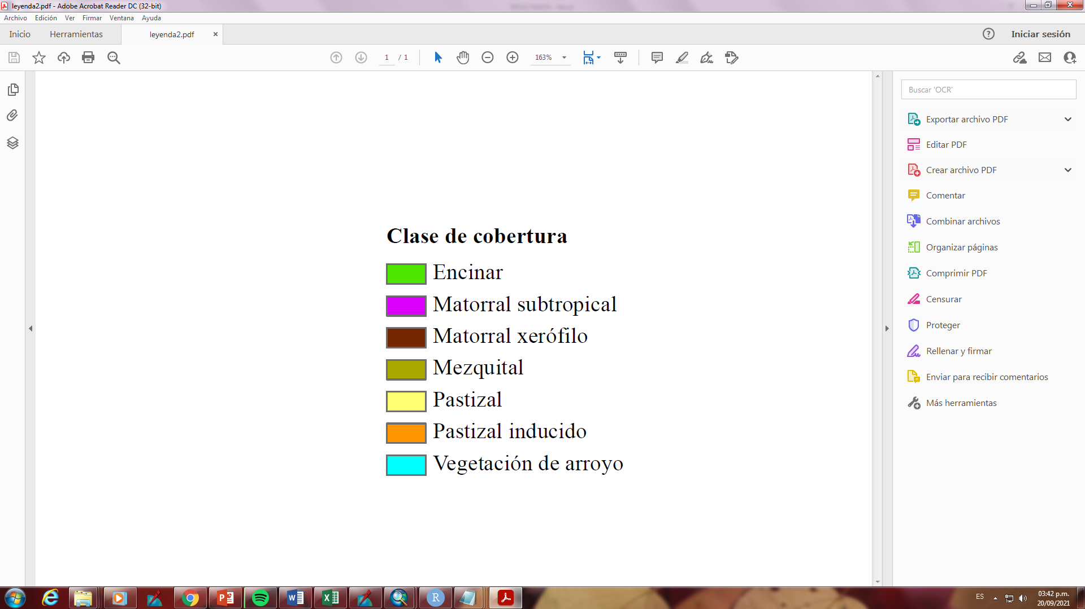
Uso de clases conservadas (2003-2018):
Clase: Encinar (30 m)
NDVI y EVI (250 m)
481 capas de NDVI / EVI.

Slide 18
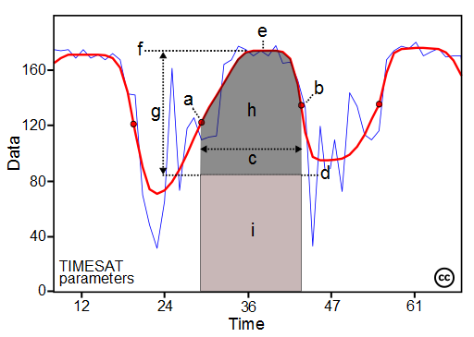
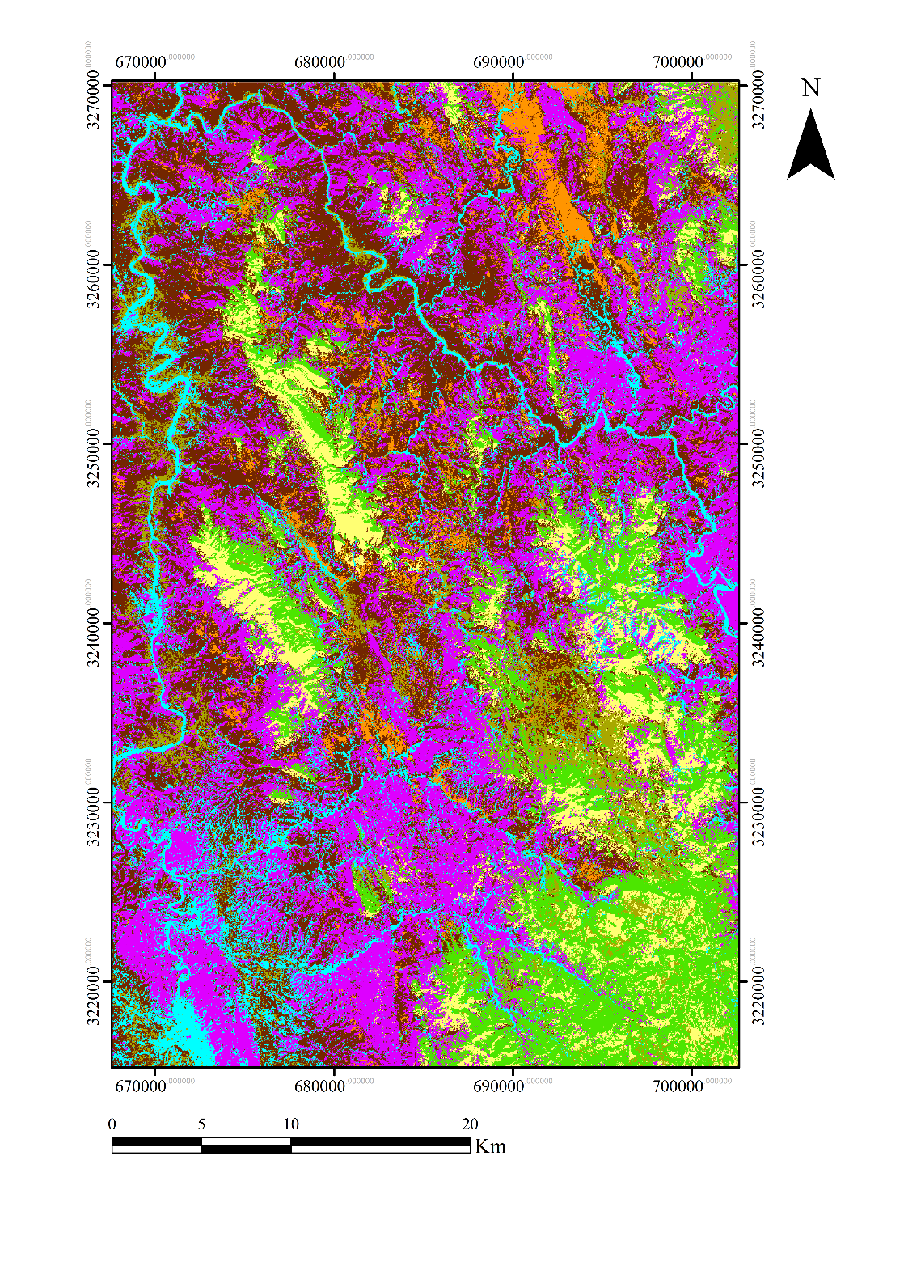

Obtención parámetros fenológicos:
TIMESAT.
Parámetros fenológicos a analizar:
Tiempo del inicio.
Duración.
Integral menor.
(derivados de la serie de tiempo de NDVI).

Slide 19
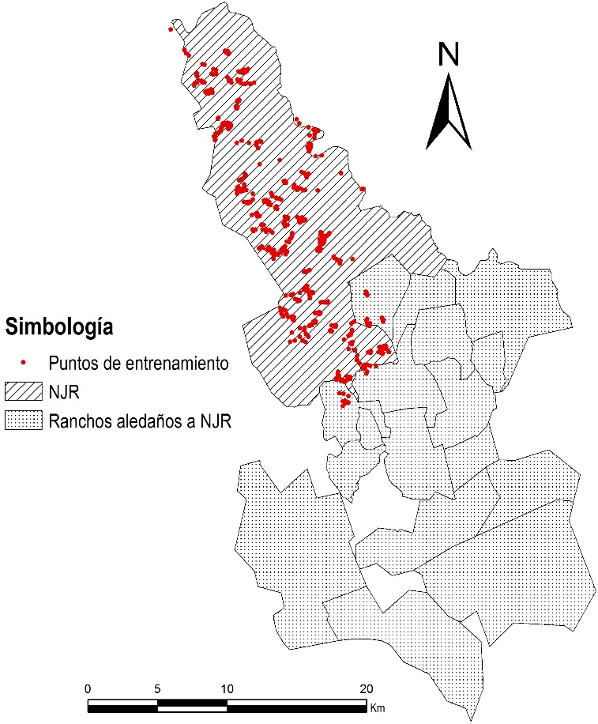
Comparación dentro y fuera de la NJR
Último año de la cronosecuencia (2020).
27 de julio al 15 de octubre de 2020 (temporada húmeda).
Sumatoria de los compuestos de los índices (NDVI y EVI), para los sitios conservados de cada clase dentro y fuera de la NJR.
Pruebas de t simples
Comparación entre clases de vegetación
Datos de parámetros fenológicos.
Pruebas de Kruskal-Wallis para cada parámetro (7 clases de cobertura dentro y fuera de la NJR).
Pruebas post-hoc de Dunn.

Slide 20
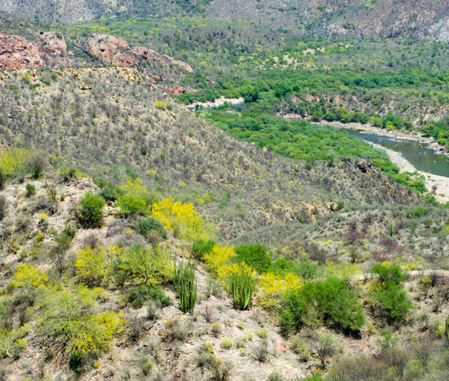
1
Resultados: Caracterizar la estructura de la vegetación
Esquema de clases propuesto:
Encinar.
Matorral subtropical.
Matorral xerófilo.
Mezquital.
Pastizal.
Pastizal inducido.
Vegetación e arroyos.

Slide 21

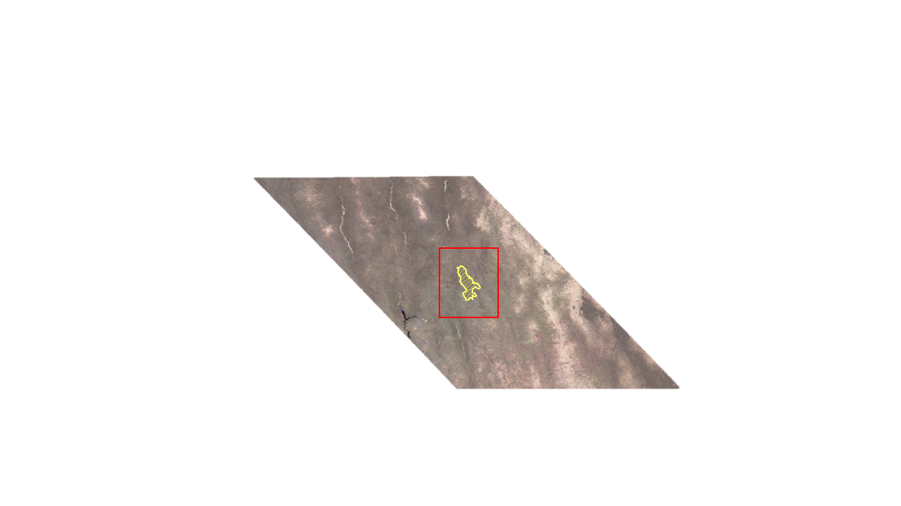
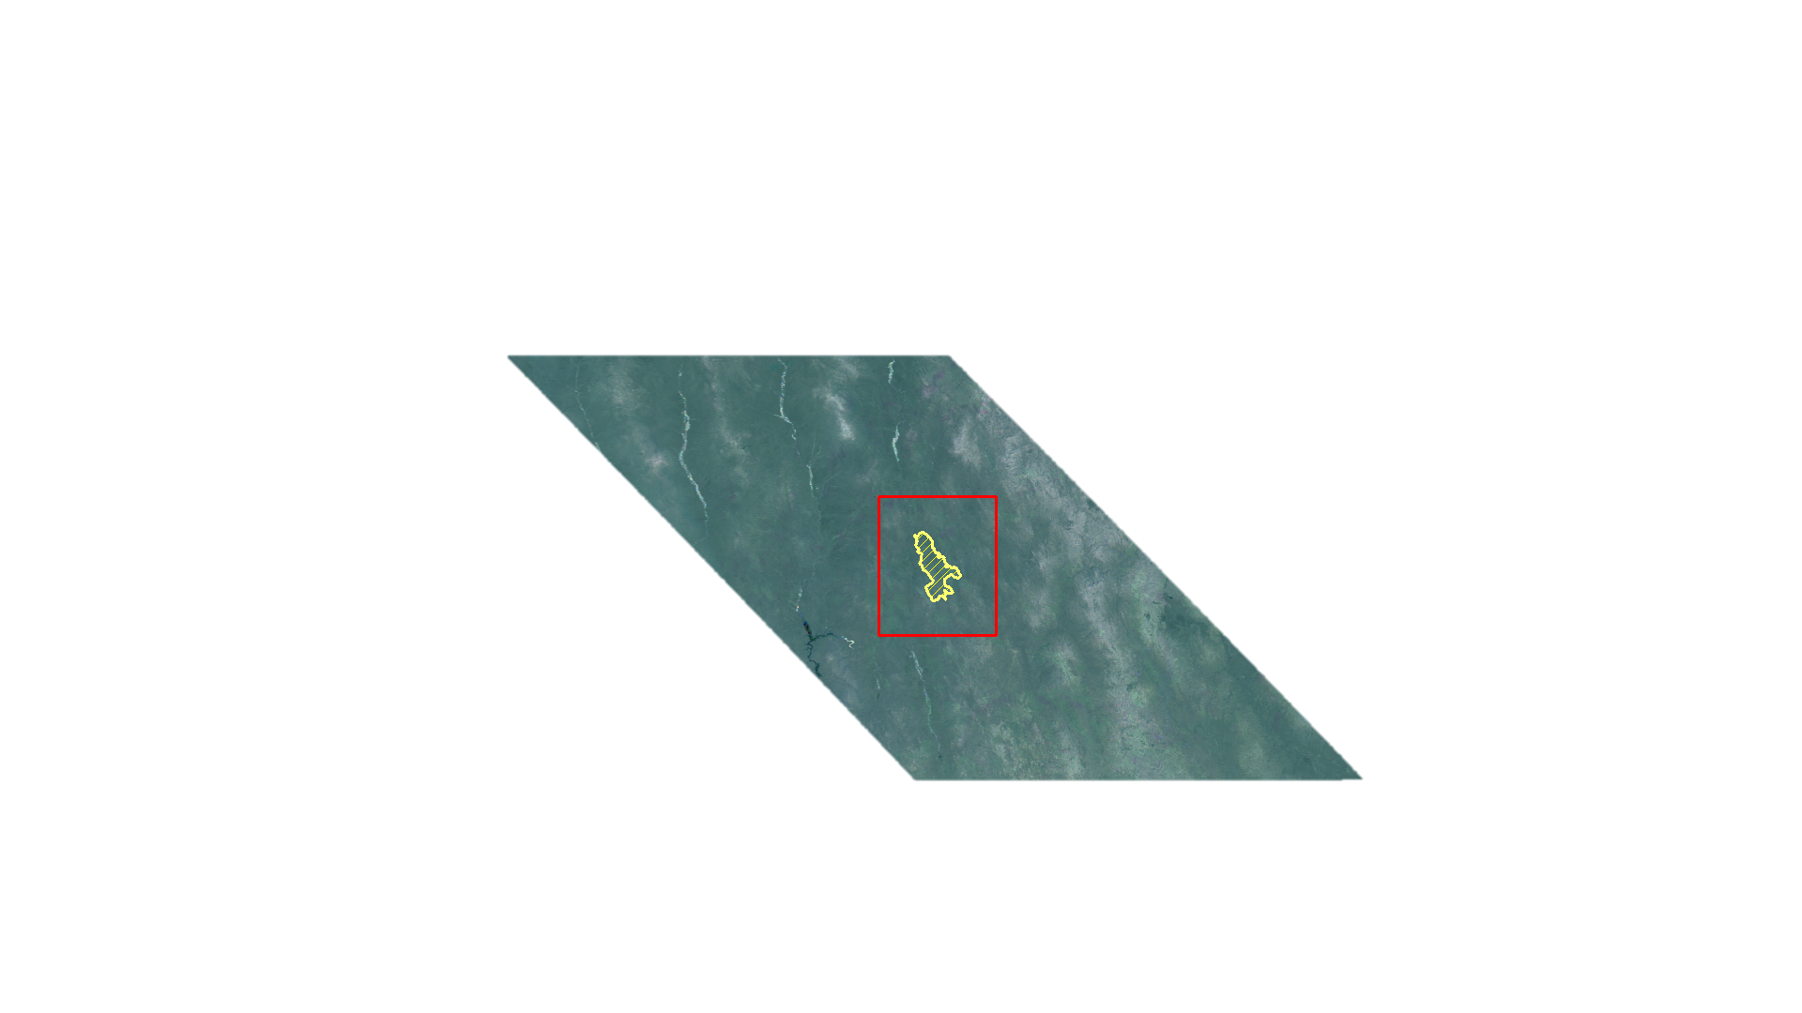
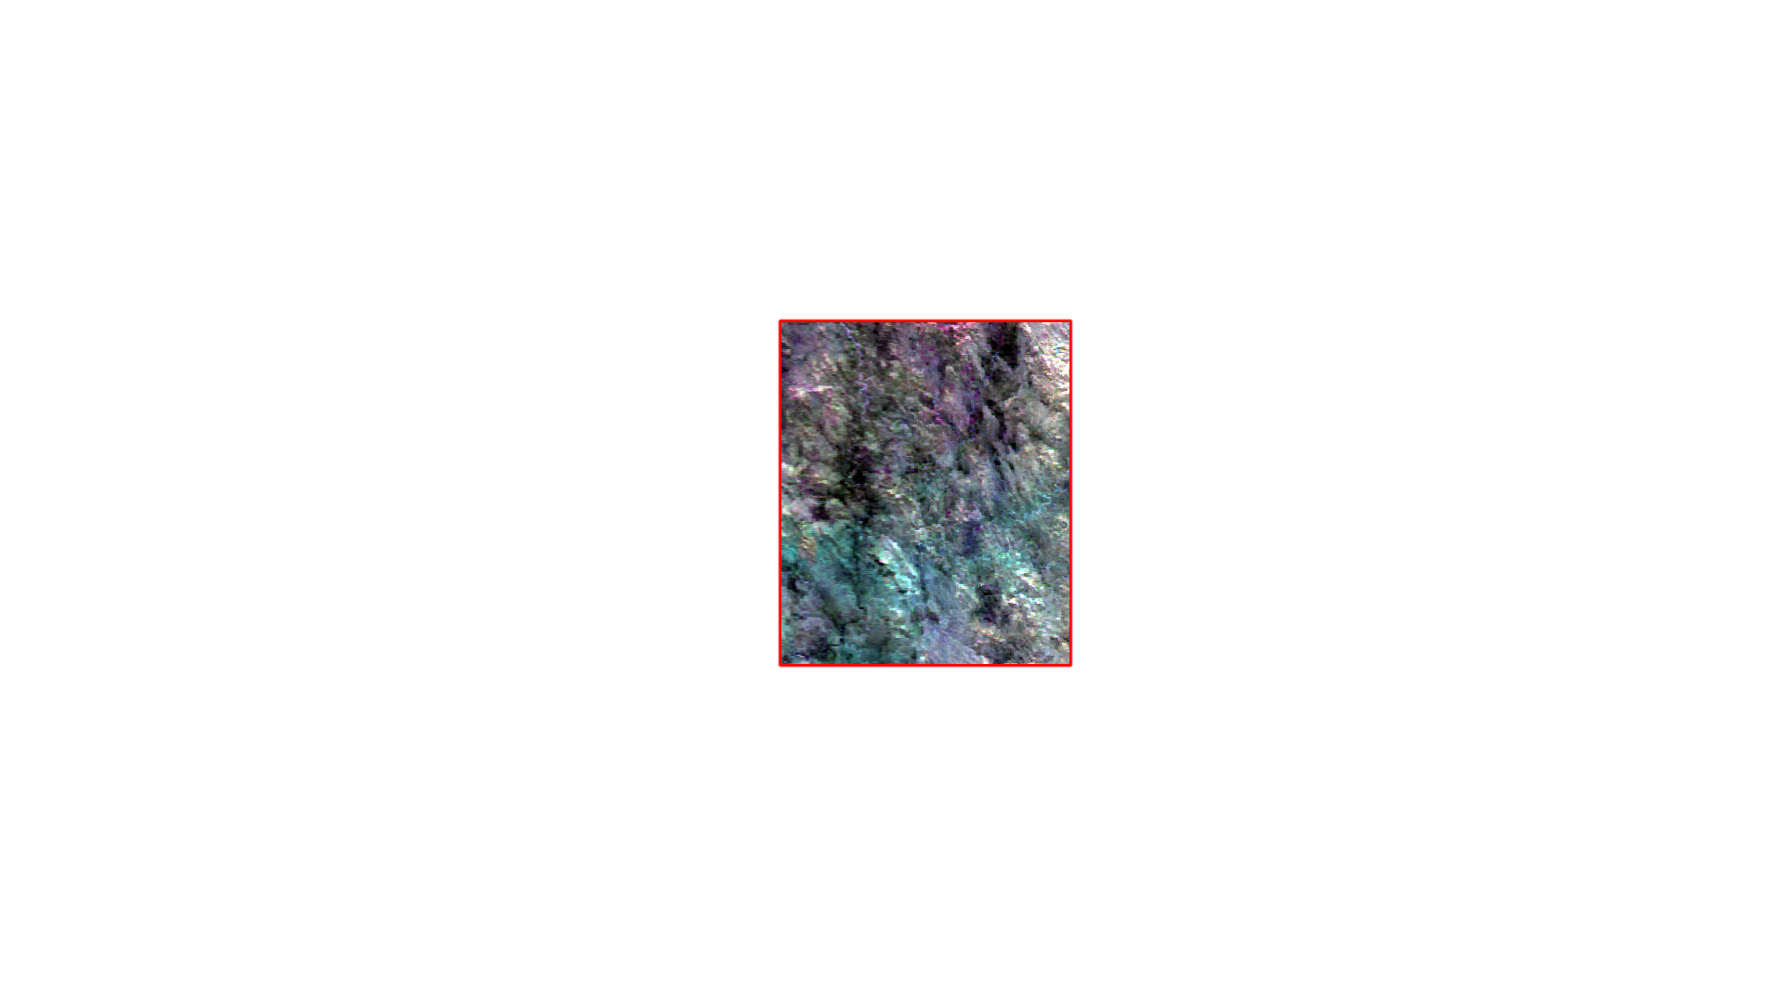
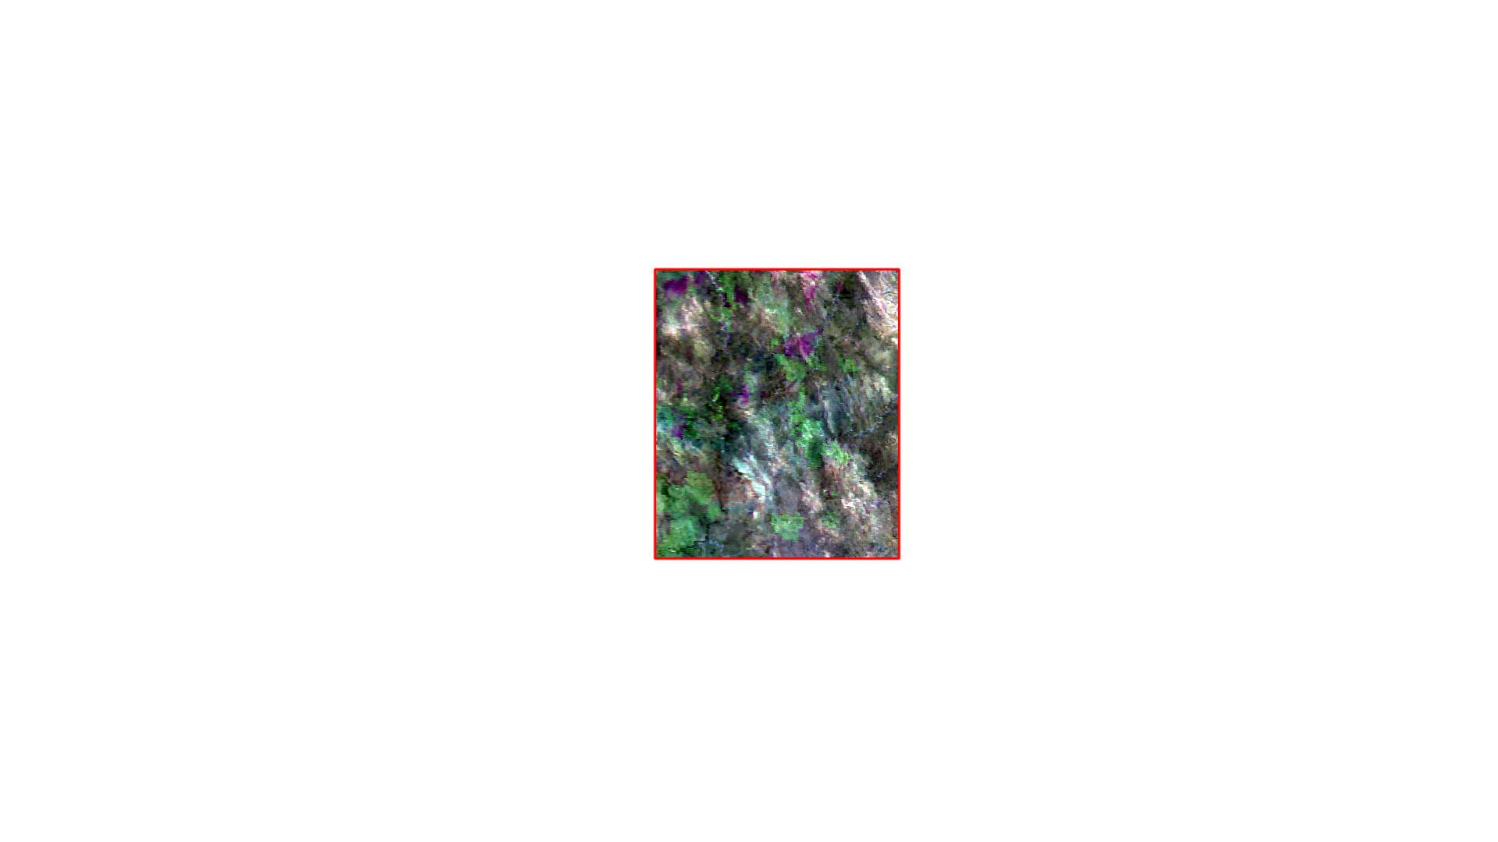
3
Resultados: Comportamiento fenológico de la vegetación
Compilación de capas para la cronosecuencia 2000 – 2020 NDVI/EVI.
Corte de compilación de capas a extensión del área de interés.
Stack MODIS NDVI
Stack MODIS EVI
481 Capas
18/02/2000 – 18/12/2020
Extracción de información correspondiente a el área considerada.

Slide 22
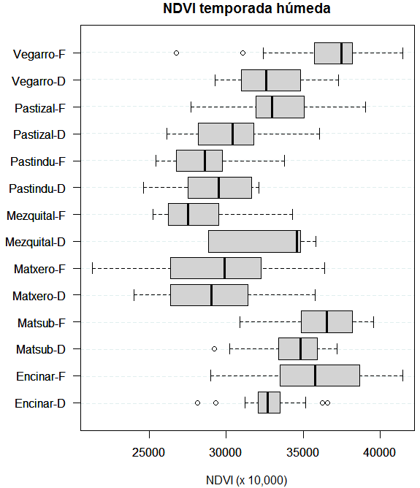
Comparación dentro y fuera de la NJR (NDVI)
Dentro - Fuera de la NJR | t de Student
Encinar | T_{2,88} = -5.31, p=8.036⁻⁷
Matorral subtropical | T_{2,94}= -4.16, p= 9.96⁻⁵
Matorral xerófilo | T_{2,70}= -0.68, p=0.4952
Mezquital | T_{2,32}= 3.30, p= 0.0142
Pastizal | T_{2,135}= -6.39, p=3.53⁻⁹
Pastizal inducido | T_{2,39}= 0.81, p=0.4226
Vegetación de arroyo | T_{2,50}= -5.18 p=-3.93⁻⁶
Tanto el matorral xerófilo como el pastizal inducido se comportan de forma similar dentro y fuera de la reserva.

Slide 23
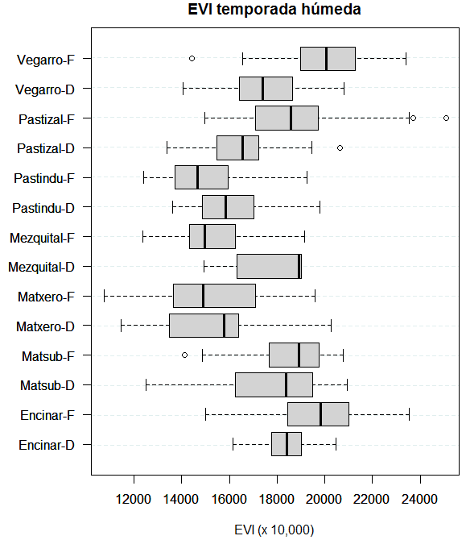
Comparación dentro y fuera de la NJR (EVI)
Dentro - Fuera de la NJR | t de Student
Encinar | T_{2,88} = -3.79, p=0.000
Matorral subtropical | T_{2,94}= -1.96, p= 0.055
Matorral xerófilo | T_{2,70}= -0.03, p=0.970
Mezquital | T_{2,32}= 3.30, p= 0.0142
Pastizal | T_{2,135}= -6.80, p=3.23⁻¹⁰
Pastizal inducido | T_{2,39}= 2.17, p=0.037
Vegetación de arroyo | T_{2,50}= -4.71 p=1.99⁻⁰⁵
Ambos tipos de matorrales se comportan de manera similar dentro y fuera de la reserva.

Slide 24
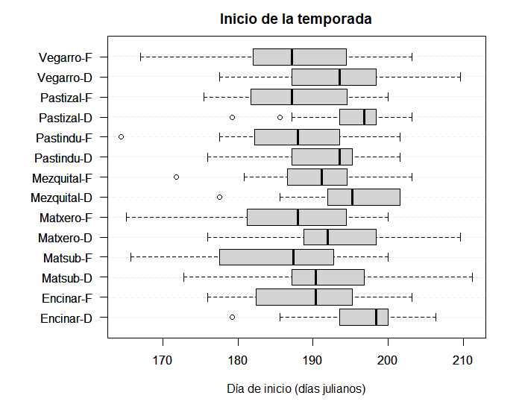
Comparación entre clases de vegetación
Inicio de la temporada
El inicio de la temporada de crecimiento es muy similar en todas las clases de vegetación.
Se encontraron diferencias (X_{13,259}=32.307, p= 0.0021), solo entre el encinar dentro de la reserva y el matorral subtropical fuera de la NJR.

Slide 25
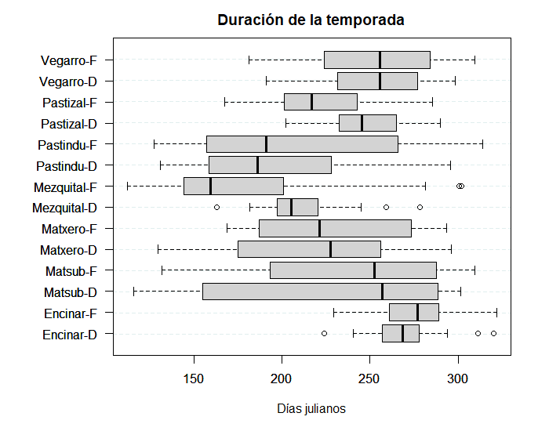
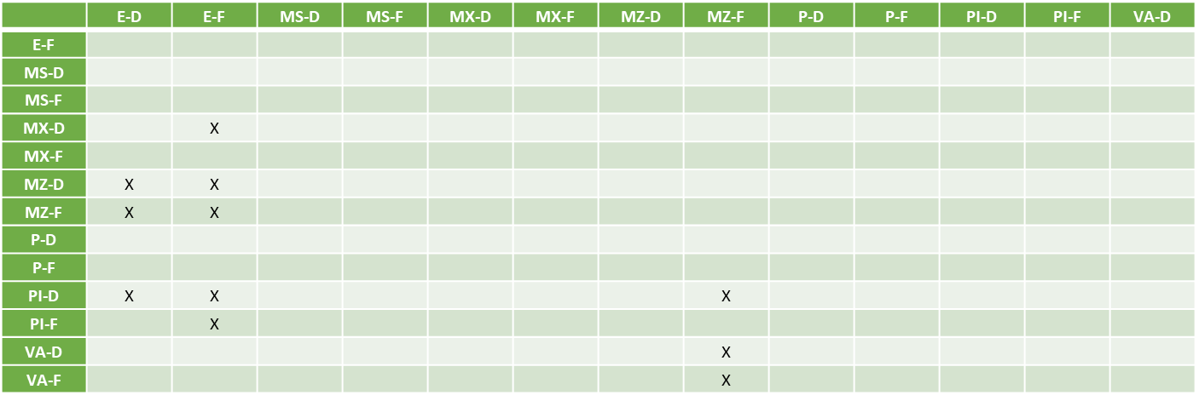
Duración de la temporada
Se encontraron diferencias significativas entre los grupos analizados (X_{13,259}=65.66, p= 4.99⁻⁹).
No hubo diferencias al interior de las mismas clases de vegetación (dentro-fuera NJR).

Slide 26
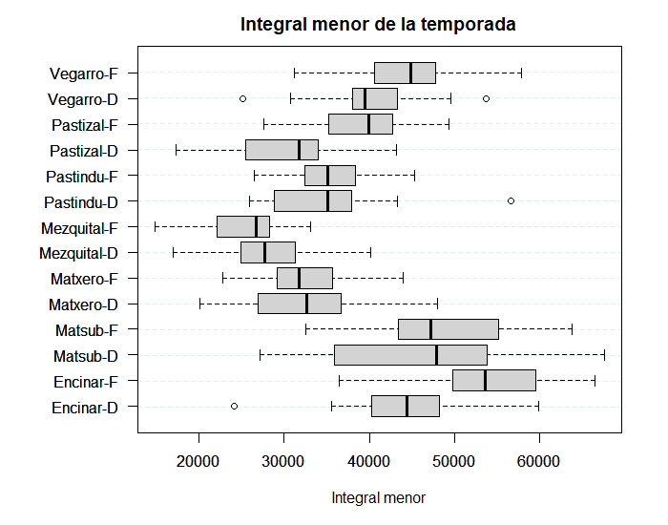
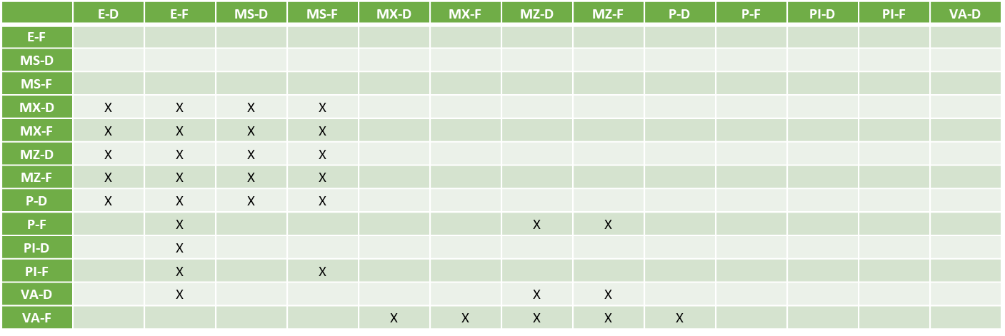
Integral menor
Hubo diferencias entre clases de vegetación (X_{13,259}=31.087, p = 0.003).
No se encontraron diferencias al interior de las mismas clases de vegetación (dentro-fuera NJR).

Slide 27
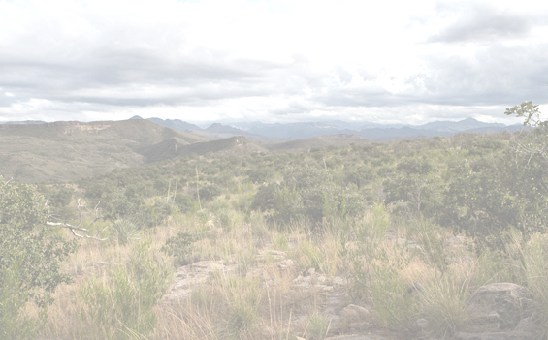
Conclusiones preliminares
La comparación de NDVI y EVI, mostró diferencias significativas en la mayoría de las clases de vegetación, al ser comparadas al interior y exterior de la NJR. La única clase que no mostró diferencias en ambos índices fue el matorral xerófilo.
Se encontraron diferencias fenológicos entre clases, pero no dentro de las clases de vegetación. Esto sugiere respuestas específicas de cada tipo de vegetación en función de sus patrones fenológicos únicos.

Slide 28
Análisis espacio-temporal de la distribución de la cobertura de suelo y dinámicas de la vegetación en zonas de interés para la conservación en el centro-este del estado de Sonora
Biol. Sara Dennis Pacheco
17 de enero de 2022

